Slide 1
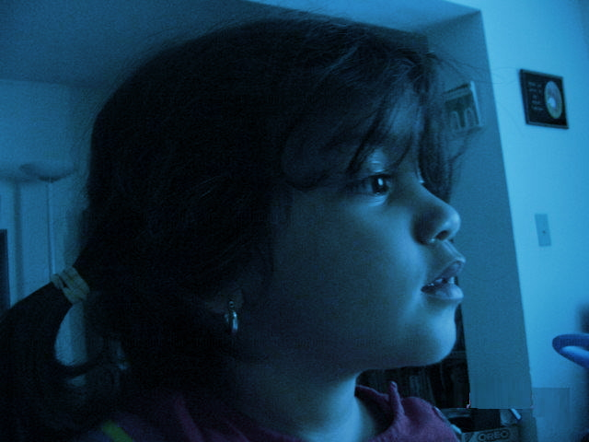
ORACIÓN DE PADRES
POR SUS HIJOS

Slide 2
AYUDAME: A comprender a mis hijos, a escuchar pacientemente lo que tengan que decir, a contestar con cariño todas sus preguntas.
HAZME: Tan amable con ellos, como quisiera que lo fueran conmigo.
No me permitas interrumpirlos, hablándoles de mal modo, si no enseñándoles con amor.
DAME VALOR: De confesar mis faltas para con mis hijos, no permitas que me burle de sus errores, ni que los humille o avergüence delante de sus amigos o hermanos como castigo.
Señor:

Slide 3
NO PERMITAS: Que induzca a mis hijos ha hacer cosas indebidas por seguir mi mal ejemplo.
TE PIDO: Que me guíes todos las horas del día, para que pueda demostrarles, por todo lo que diga y haga, que la honestidad es fuente de felicidad.
REDUCE: Te lo ruego el egoísmo que hay dentro de mi. Haz que cese mis críticas de las faltas ajenas, que cuando la ira trate de dominarme, me ayudes, Oh Señor, a contener mi lengua.
HAZ: Que tenga siempre a flor de labios una palabra de estímulo.
AYUDAME: A tratar a mis hijos, conforme a sus edades, y no me permitas que de los menores exija el criterio y normas de vida de los adultos.
Señor:

Slide 4
NO PERMITAS: Que les robe las oportunidades de actuar por si mismos con responsabilidad, de pensar, escoger y tomar su decisiones de acuerdo a su edad.
PROHIBEME: Señor que los agreda física o verbalmente, con el pretexto de corregirlos, por el contrario que siempre tenga para ellos: TIEMPO, ABRAZOS, TE AMO Y BESOS.
Cuatro pasos que como ángeles de la guarda debo yo regalarles.
PERMITEME : El poder satisfacer sus deseos JUSTOS, pero dame valor siempre de negarles un privilegio que sé que les causará daño.
HAZME TAN JUSTO, tan considerado y amigo de mis hijos, que me sigan por amor y no por temor.
Señor:

Slide 5
AYUDAME: En fin, a ser un LIDER para ellos y no un JEFE.
¡ SEÑOR YO QUIERO SER COMO TU, PARA QUE VALGA LA PENA QUE MI HIJO SEA COMO YO !
AMÉN
Señor:

Slide 6
Hoy tienes la oportunidad de colaborar para cambiar el mundo, pues solo cuando la familia sea sana, el mundo lo será.
La violencia, la adicción a las drogas, alcoholismo, los resentimientos, baja autoestima, suicidio, en fin, todos los males que aquejan a la humanidad, se inician en el seno de la familia.
Comparte este mensaje con las personas mas importantes para ti, preferiblemente, padres o madres de familia, bendice a más familias así como lo hiciste con la tuya. Házlo vía fax si es necesario; de esta forma, estarás poniendo un granito de arena para reconstruir este mundo.

Slide 7
Dios Te Continue Bendiciendo para que Seas de Bendicion a Otros

